Slide 1
第二章 | 气体、液体和固体
第一节 气体实验定律(Ⅰ)
核心素养点击
物理观念 | (1)知道气体的等温变化。 (2)知道玻意耳定律的内容和公式，知道定律的适用条件。 (3)理解气体等温变化的p-V图像的物理意义。
科学思维 | 能用玻意耳定律求解简单的实际问题。
科学探究 | 学会通过实验的方法研究问题，探究物理规律，学习用图像对实验数据进行处理与分析，体验科学探究过程。
科学态度与责任 | 通过对气体等温变化规律的探究，培养学生严谨的科学态度与实事求是的科学精神。

Slide 2

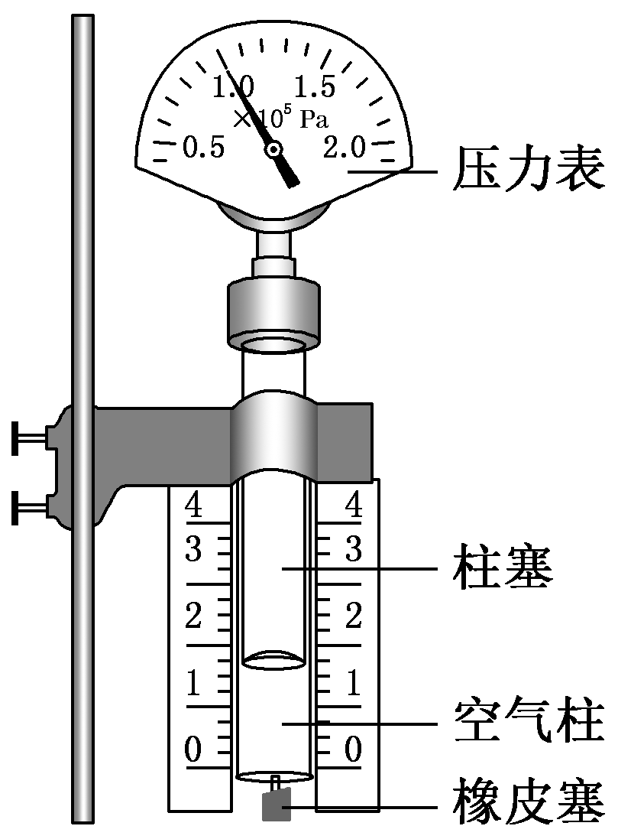
一、玻意耳定律
1．填一填
(1)等温变化：一定质量的气体，在温度不变的条件下，其_____与_____变化时的关系。
(2)实验探究
①实验装置：如图所示。
压强
体积

Slide 3
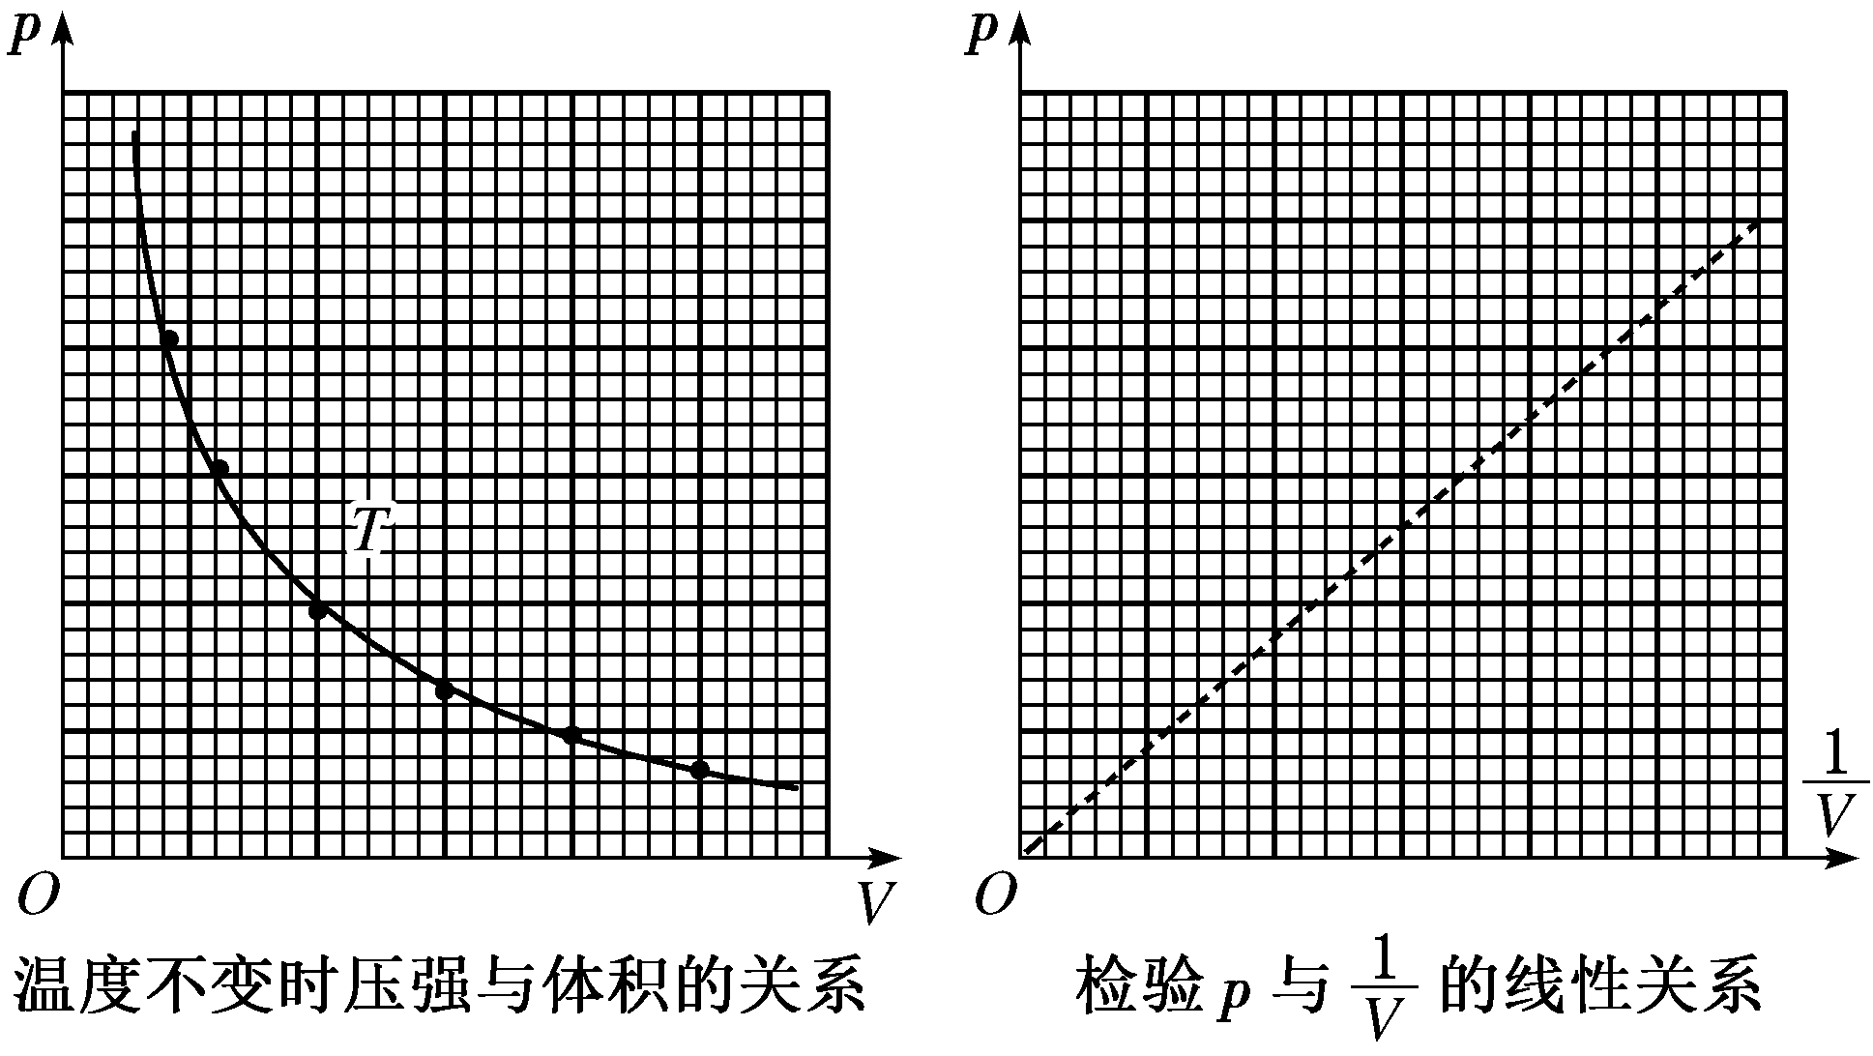
空气柱
乘积
压力表
⑤实验结果：压强跟体积的倒数成______，即压强与体积成_____。
正比
反比

Slide 4
(3)玻意耳定律
①内容：一定质量的某种气体，在温度不变的情况下，其压强p与体积V成_____。
②公式：____＝c或p₁V₁＝______。
③适用条件：气体的______不变，温度不变。
2．判一判
(1)玻意耳定律是英国科学家玻意耳和法国科学家马略特各自通过实验发现的。 ( )
(2)公式pV＝c中的c是常量，是一个与气体无关的参量。 ( )
(3)对于温度不同的同种气体， c值是相同的。 ( )
反比
pV
p₂V₂
质量
√
×
×

Slide 5
答案：D

Slide 6
双曲线的一支
等温线
√
√
×

Slide 7
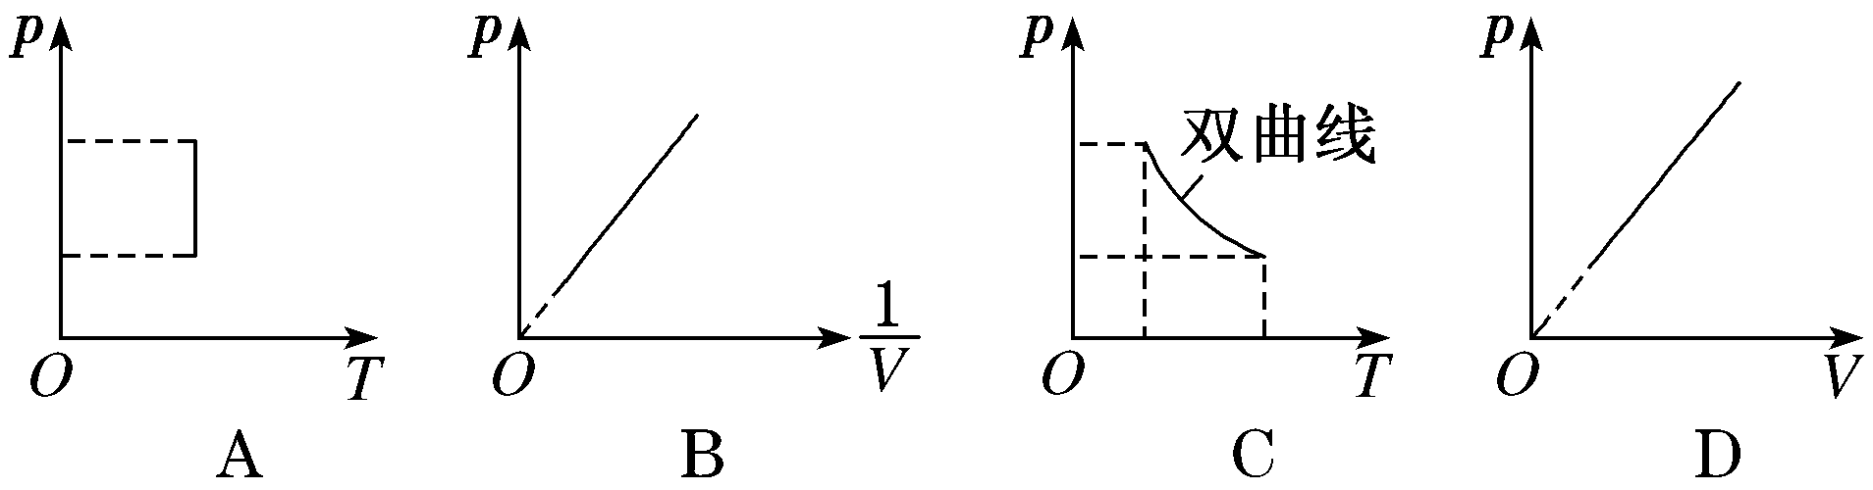
3．选一选
(多选)如图所示，p表示压强，V表示体积，T为热力学温度，下图中能正确描述一定质量的气体发生等温变化的是 ( )
答案：AB

Slide 8

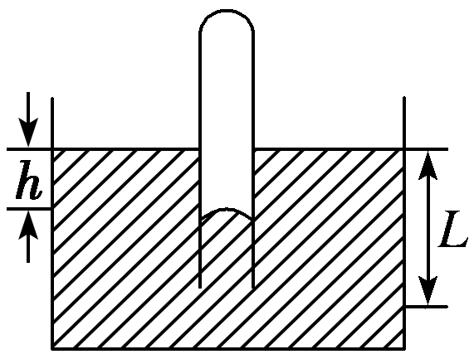
探究(一) 封闭气体压强的计算
[问题驱动]
如图所示，在温度不变的情况下，把一根上端封闭的玻璃管竖
直插入水银槽中，插入后管口到槽内水银面的距离是L，若大气压
为p₀，两液面的高度差为h。
(1)利用连通器原理，同种液体在同一水平液面上的压强是相等的，则玻璃管内液面处的压强和玻璃管口处的压强分别是多少？
提示：玻璃管内液面处的压强p₁＝p₀＋ρgh，玻璃管口处的压强p₂＝p₀＋ρgL。

Slide 9
(2)以玻璃管内的液体为研究对象，分析气体的压强是多少？

Slide 10
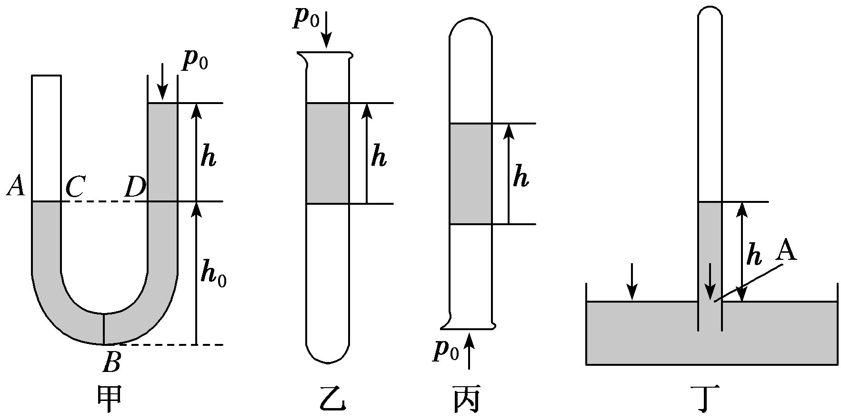
[重难释解]
1．系统处于平衡状态时，求封闭气体的压强

Slide 11
(1)连通器原理：在连通器中，同种液体(中间液体不间断)的同一水平液面上的压强是相等的，如图甲连通器在同一液面的C和D两点处的压强p_{C}＝p_{D}。
(2)玻璃管静止开口向上，用竖直高度为h的水银柱封闭一段空气柱，如图乙，则被封闭气体的压强为p₂＝p₀＋ρgh。应特别注意h是表示液面间的竖直高度，不一定是液柱长度。
(3)玻璃管静止开口向下，用竖直高度为h的水银柱封闭一段空气柱，如图丙，则被封闭气体的压强为p₃＝p₀－ρgh。
(4)在做托里拆利实验时，由于操作不慎，玻璃管上方混入气体，水银槽液面与玻璃管内液面的竖直高度差为h，如图丁，则气体的压强为p₄＝p₀－ρgh。
(5)求由固体封闭(如气缸或活塞封闭)的气体压强，一般对此固体(如气缸或活塞)进行受力分析，列出力的平衡方程。

Slide 12
2．容器变速运动时，封闭气体压强的计算方法和步骤
(1)取封闭气体接触的液体(或活塞、气缸)为研究对象。(并不是以气体为研究对象)
(2)对研究对象进行受力分析(气体对研究对象的作用力写成F＝pS形式)。
(3)对研究对象建立直角坐标系并进行受力分解。
(4)分别在x轴和y轴上列牛顿第二定律方程。
(5)解方程，并对结果进行分析。

Slide 13
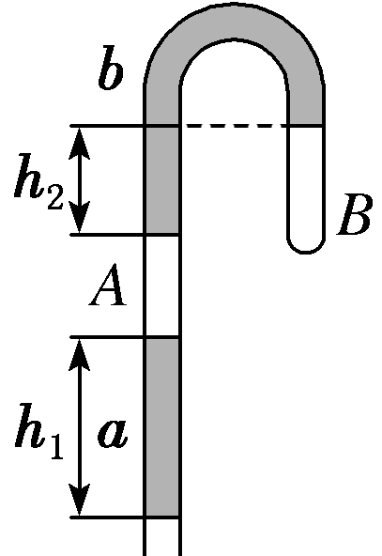
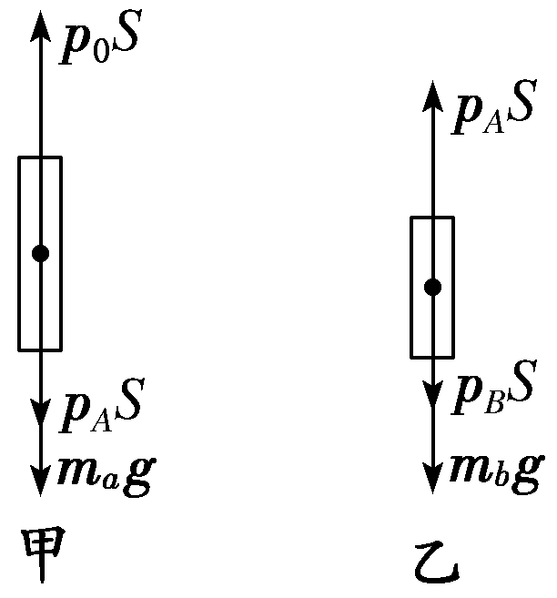
典例1 如图所示，竖直放置的U形管，左端开口，右端封闭，管内有
a、b两段水银柱，将A、B两段空气柱封闭在管内。已知水银柱a长10 cm。
水银柱b两个液面间的高度差为5 cm，大气压强为
75 cmHg，求空气柱A、B的压强。
[解析] 设气体A、B产生的压强分别为p_{A}、p_{B}，管横截面积为S，
取a液柱为研究对象进行受力分析，如图甲所示，得p_{A}S＋m_{a}g＝p₀S，
而p_{a}S＝ρgh₁S＝m_{a}g，
故p_{A}S＋p_{a}S＝p₀S
所以p_{A}＝p₀－p_{a}＝75 cmHg－10 cmHg＝65 cmHg。
取液柱b为研究对象进行受力分析，如图乙所示，同理可得p_{B}S＋p_{b}S＝p_{A}S
所以p_{B}＝p_{A}－p_{b}＝65 cmHg－5 cmHg＝60 cmHg。
[答案] 65 cmHg 60 cmHg

Slide 14

求气体压强关键是分清容器是否为平衡状态，进而选择研究对象(整体或隔离)进行受力分析，列对应的状态方程。若容器处于平衡状态，则列方程F_{合}＝0；若容器有一定加速度，则列方程F_{合}＝ma。在确定研究对象时，要注意整体法和隔离法交替使用。

Slide 16
答案：C

Slide 17
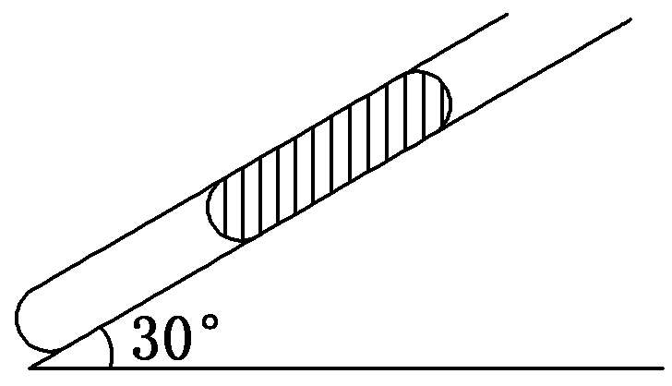
2．有一段12 cm长的汞柱，在均匀玻璃管中封住一定质量的气体，若开
口向上将玻璃管放置在倾角为30°的光滑斜面上(如图所示)，在下滑
过程中被封闭气体的压强为(大气压强p₀＝76 cmHg) ( )
A．76 cmHg B．82 cmHg
C．88 cmHg D．70 cmHg
答案：A

Slide 18
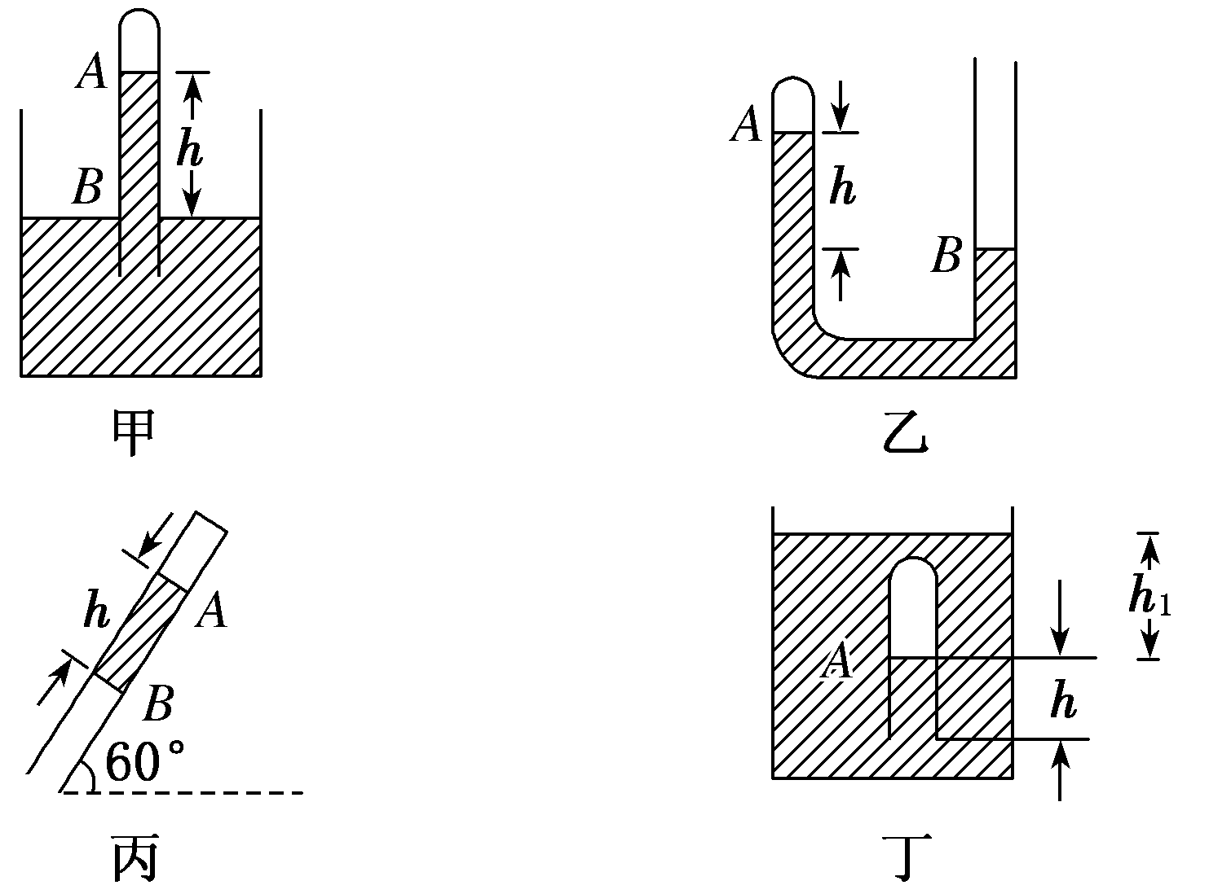
3．若已知大气压强为p₀，在图中各装置均处于静止状态，图中液体密度均为ρ，求被封闭气体的压强。

Slide 23
注意事项
1．本实验应用物理实验中常用的控制变量法，探究在气体质量和温度不变的情况下(即等温过程)，气体的压强和体积的关系。
2．为保持等温变化，实验过程中不要用手握住注射器有气体的部位。同时，改变体积过程应缓慢，以免影响密闭气体的温度。为保证气体密闭，应在活塞与注射器壁间涂上润滑油，注射器内外气体的压强差不宜过大。

Slide 24
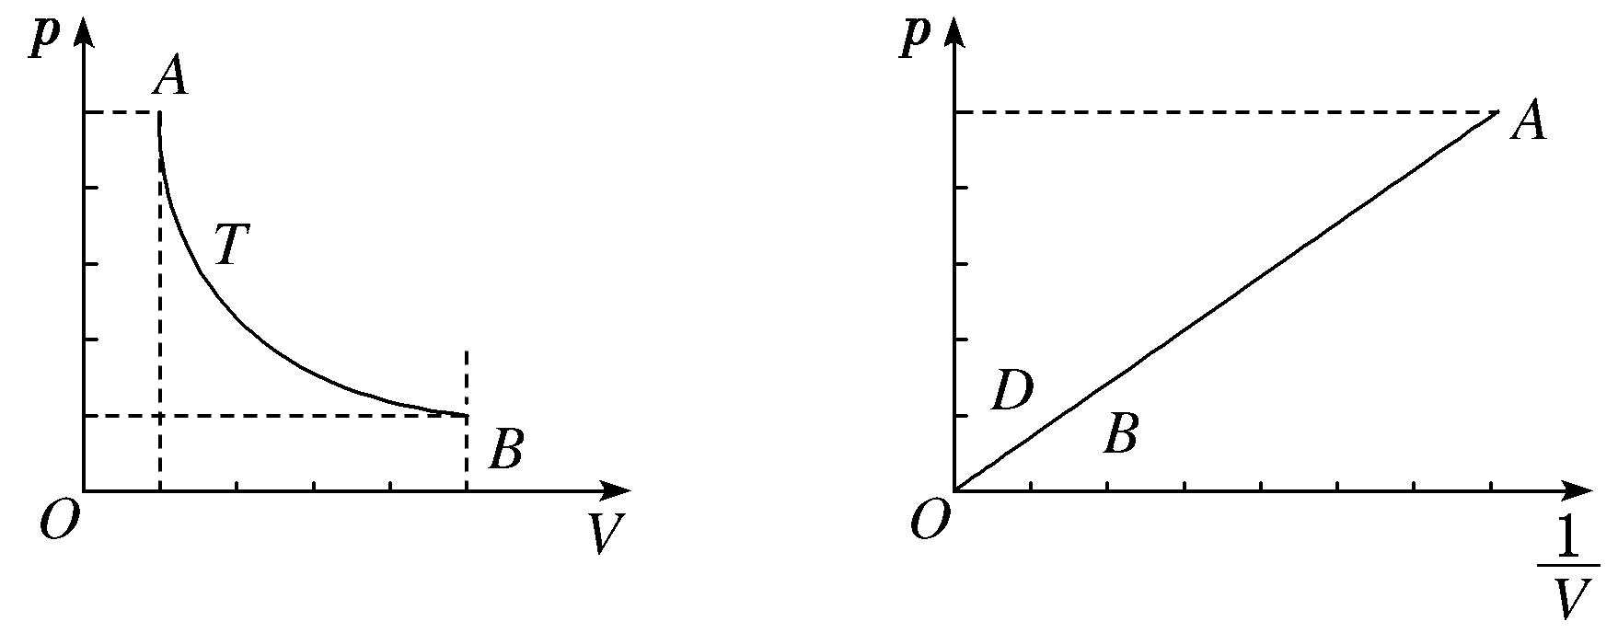

Slide 25
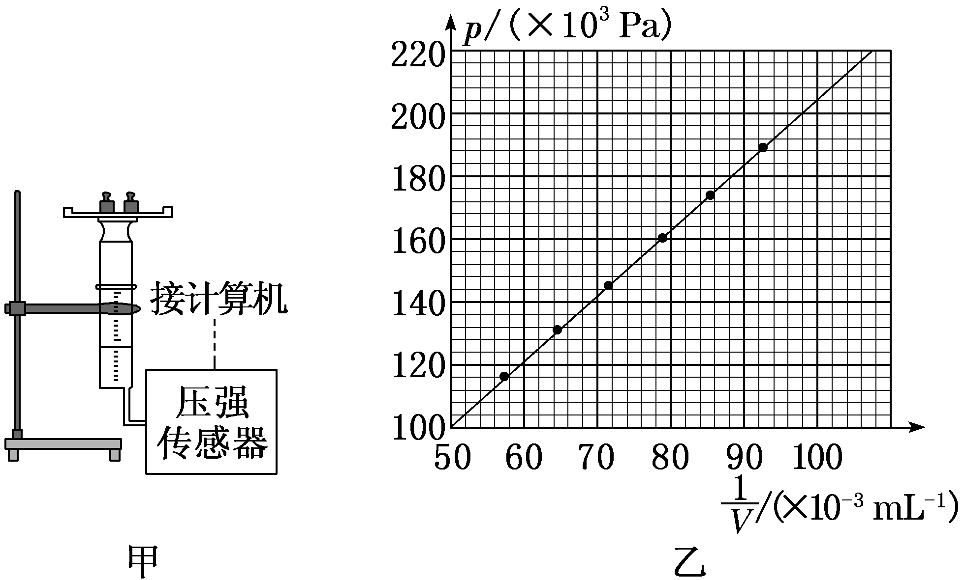

Slide 28
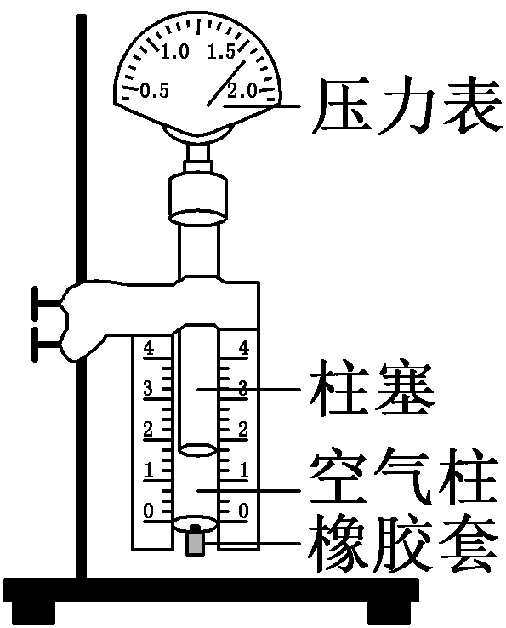
[素养训练]
1．在“探究气体等温变化的规律”的实验中，实验装置如图所示。利用注射器选取一段空气柱为研究对象。下列改变空气柱体积的操作正确的是( )
A．把柱塞快速地向下压
B．把柱塞缓慢地向上拉
C．在橡胶套处接另一注射器，快速推动该注射器柱塞
D．在橡胶套处接另一注射器，缓慢推动该注射器柱塞

Slide 29
解析：因为该实验是要探究气体等温变化的规律，实验中要缓慢推动或拉动柱塞，目的是尽可能保证封闭气体在状态变化过程中的温度不变；为了方便读取封闭气体的体积不需要在橡胶套处接另一注射器。
答案：B

Slide 30
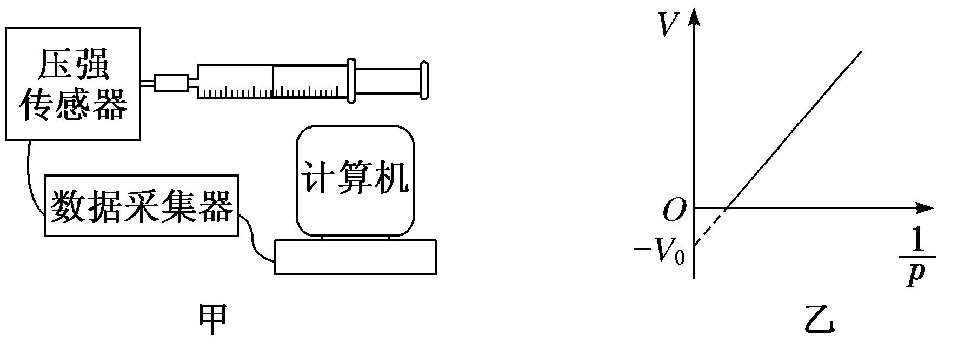

Slide 32
答案：(1)AB (2)为过坐标原点的直线
(3)传感器与注射器间有气体 压强传感器与注射器连接部分的气体体积

Slide 33
探究(三) 玻意耳定律的理解及应用
[问题驱动]
(1)玻意耳定律成立的条件是气体的温度不太低、压强不太大，那么为什么在压强很大、温度很低的情况下玻意耳定律就不成立了呢？
提示：当压强很大、温度很低时气体分子间的距离很小，分子间的作用力不可忽略，气体分子本身所占的体积也不可忽略，由玻意耳定律计算的结果与实际结果差别较大。
(2)气体的质量变化时，还能使用玻意耳定律吗？
提示：可以使用，可以把发生变化的所有气体作为研究对象，应用玻意耳定律列方程求解。

Slide 34
[重难释解]
1．成立条件：玻意耳定律p₁V₁＝p₂V₂是实验定律，只有在气体质量一定、温度不变的条件下才成立。
2．常量c：玻意耳定律的数学表达式pV＝c中的常量c不是一个普适恒量，它与气体的种类、质量、温度有关，对一定质量的气体，温度越高，该恒量c越大。
3．应用玻意耳定律的思路
(1)确定研究对象，并判断是否满足玻意耳定律成立的条件。
(2)确定始末状态及状态参量(p₁、V₁，p₂、V₂)。
(3)根据玻意耳定律列方程：p₁V₁＝p₂V₂，代入数值求解(注意各状态参量要统一单位)。
(4)注意分析题目中的隐含条件，必要时还应由力学或几何知识列出辅助方程。
(5)有时要检验结果是否符合实际，对不符合实际的结果要舍去。

Slide 35
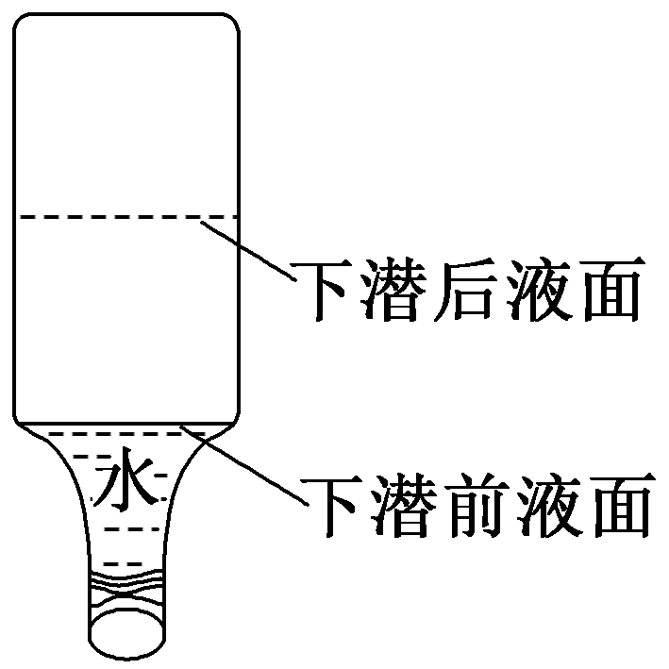
典例3 玻璃瓶可作为测量水深的简易装置。如图所示，潜水员在水面上将80 mL水装入容积为380 mL的玻璃瓶中，拧紧瓶盖后带入水底，倒置瓶身，打开瓶盖，让水进入瓶中，稳定后测得瓶内水的体积为230 mL。将瓶内气体视为理想气体，全程气体不泄漏且温度不变。大气压强p₀取1.0×10⁵ Pa，重力加速度g取10 m/s²，水的密度ρ取1.0×10³ kg/m³。求水底的压强p和水的深度h。

Slide 36
[解析] 以瓶内封闭气体为研究对象，
在水面时，p₁＝p₀＝1.0×10⁵ Pa，
V₁＝V_{总}－V_{水}＝300 mL；
在水底时，p₂＝p，
V₂＝V_{总}－V_{水}′＝150 mL；
对气体由玻意耳定律得p₁V₁＝p₂V₂，
代入数据解得p＝2.0×10⁵ Pa，
设该处水底水深为h，则p＝p₀＋ρgh，
代入数据解得h＝10 m。
[答案] 2.0×10⁵ Pa 10 m

Slide 37
运用玻意耳定律的解题关键
应用玻意耳定律求解时，要明确研究对象，确认温度不变，根据题目的已知条件和求解的问题，分别找出初、末状态的状态参量，其中正确确定压强是解题的关键。

Slide 38
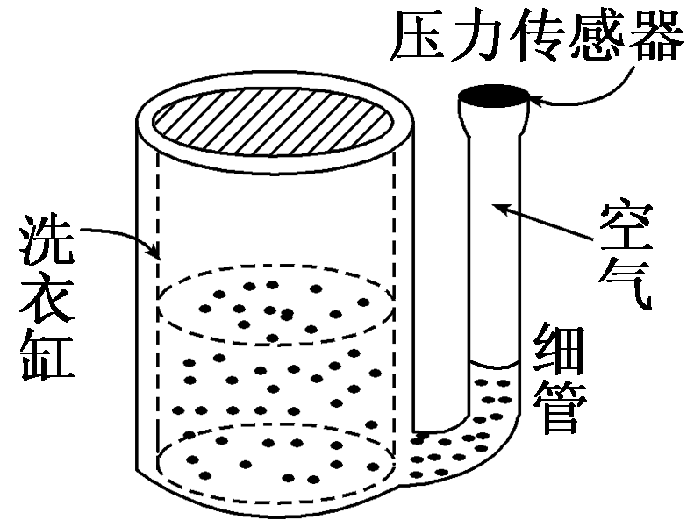
[素养训练]
1．如图所示，某种自动洗衣机进水时，与洗衣缸相连的细管中会封闭
一定质量的空气，通过压力传感器感知管中的空气压力，从而控制
进水量。设温度不变，洗衣缸内水位升高，则细管中被封闭的空气 ( )
A．体积不变，压强变小 B．体积变小，压强变大
C．体积不变，压强变大 D．体积变小，压强变小
解析：水位升高，封闭气体体积减小，由玻意耳定律pV＝ c可知压强变大，选项B正确。
答案：B

Slide 39
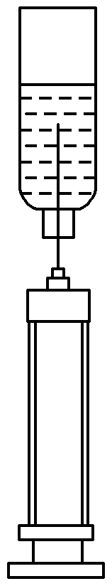
2．为方便抽取密封药瓶里的药液，护士一般先用注射器注入少量气体到药瓶里后再抽取药液，如图所示。某种药瓶的容积为0.9 mL，内装有0.5 mL的药液，瓶内气体压强为1.0×10⁵ Pa。护士把注射器内横截面积为0.3 cm²、长度为0.4 cm、压强为1.0×10⁵ Pa的气体注入药瓶，若瓶内外温度相同且保持不变，气体视为理想气体，求此时药瓶内气体的压强。
答案：1.3×10⁵ Pa

Slide 40
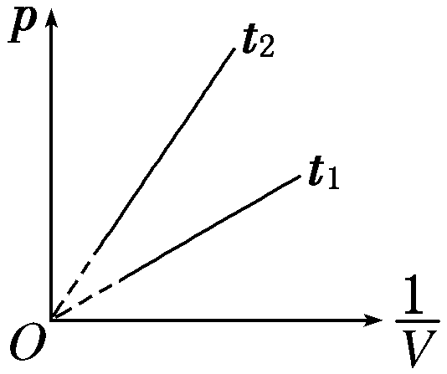
探究(四) 等温变化的图像及应用
[问题驱动]
(1)若实验数据呈现气体体积减小、压强增大的特点，能否断定压强
与体积成反比？

Slide 41
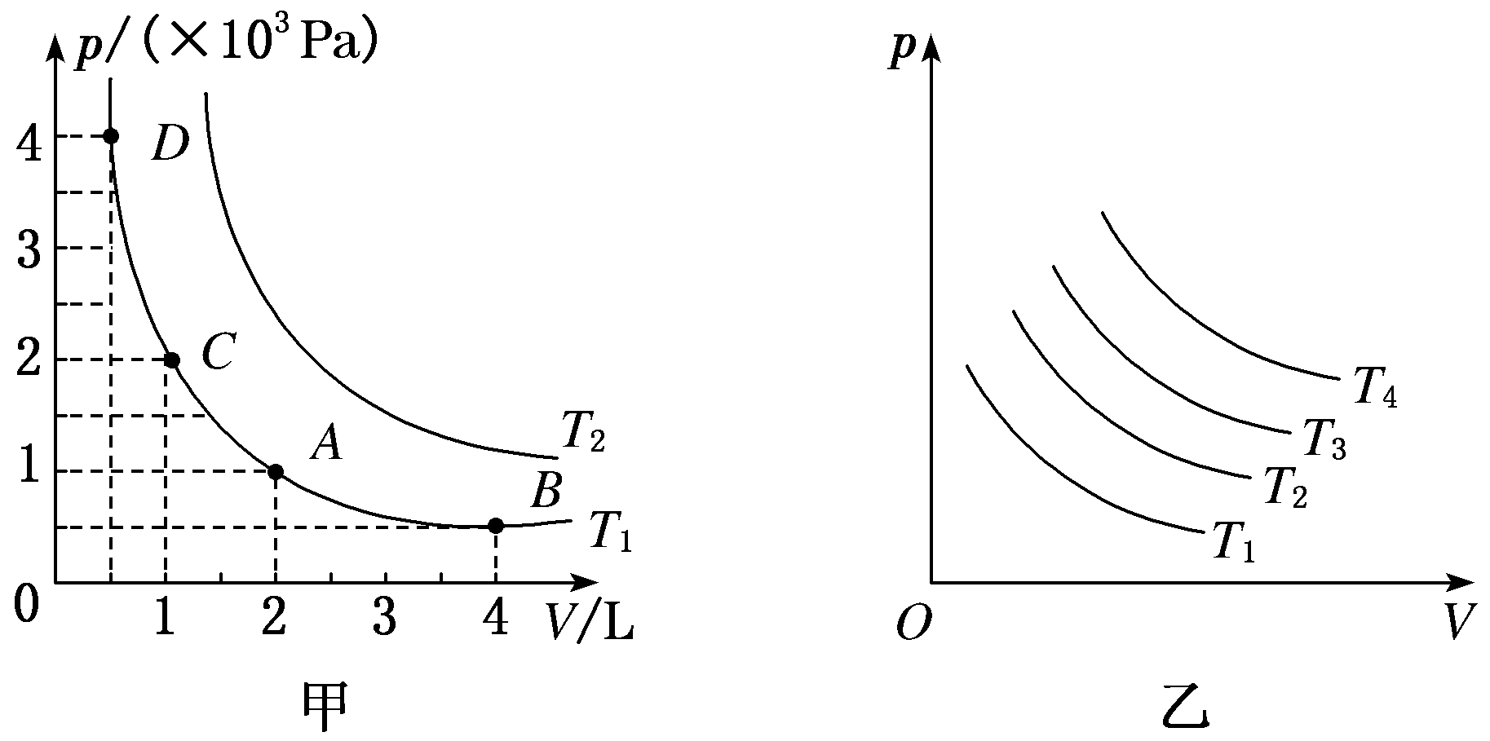
[重难释解]
1．对p-V图像的理解
一定质量的气体，其等温线是双曲线，双曲线上的每一个点均表示一定质量的气体在该温度下的一个状态，而且同一条等温线上每个点对应的p、V坐标的乘积都是相等的，如图甲所示。

Slide 42
2．同一坐标系内不同p-V图线的比较
玻意耳定律pV＝ c(常量)，其中常量c不是一个普适常量，它随气体温度的升高而增大，温度越高，常量c越大，等温线离坐标轴越远。如图乙所示，4条等温线的关系为T₄>T₃>T₂>T₁。
3．两种等温变化图像的比较

Slide 43
续表

Slide 44
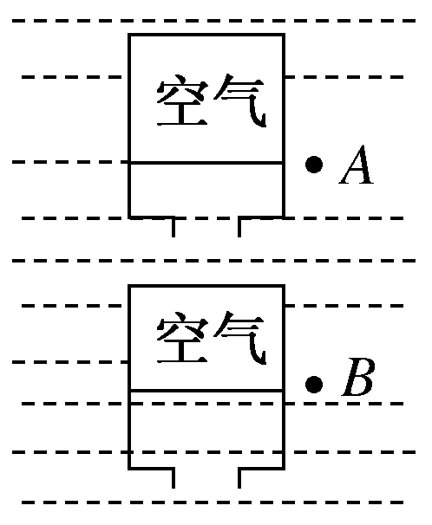
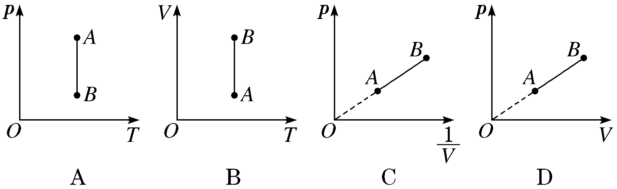
典例4 如图所示，空的薄金属筒开口向下静止于恒温透明的
液体中，筒中液面与A点齐平。现缓慢将其压到更深处，筒中液面
与B点齐平，不计气体分子间的相互作用，且筒内气体无泄漏。下
列图像中能体现筒内气体从状态A到状态B变化过程的是 ( )

Slide 45
[答案] C

Slide 47
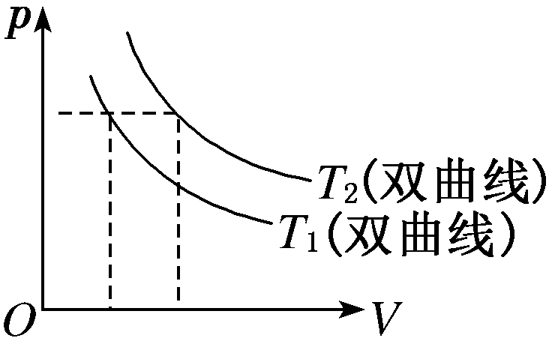
[素养训练]
1．(多选)如图所示为一定质量的气体在不同温度下的两条等温线，
则下列说法正确的是 ( )
A．从等温线可以看出，一定质量的气体在发生等温变化时，其压强与体积成反比
B．一定质量的气体，在不同温度下的等温线是不同的
C．由图可知T₁＞T₂
D．由图可知T₁＜T₂
解析：因为等温线是双曲线的一支，说明压强与体积成反比，A正确；一定质量的气体，压强一定时，温度越高，体积越大，所以不同温度下的等温线是不同的，B、D正确，C错误。
答案：ABD

Slide 48
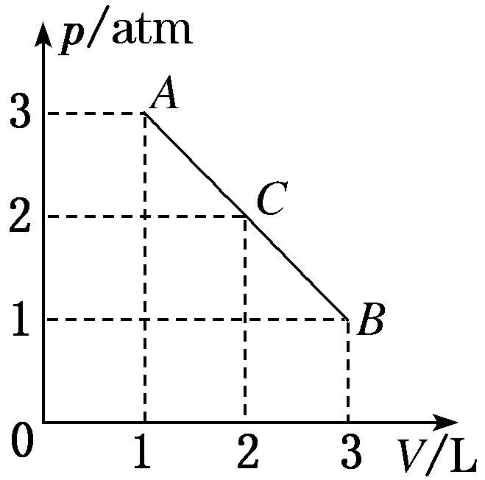
2． 如图所示，一定质量的封闭气体由状态A沿直线AB变化到状态B，
在此过程中气体温度的变化情况是 ( )
A．一直升高
B．一直降低
C．先升高后降低
D．先降低后升高
解析：由于同一等温线上的各点pV值相同，而pV值较大的点所在的双曲线离坐标原点较远，因而对应的温度也较高。由题图可知A、B两点的pV值相同，A、B两点应在同一等温线上，而AB直线中点C对应的pV值比气体在A、B状态时的pV值大，即温度比气体在A、B状态时高，故气体由状态A沿直线AB变化到状态B的过程中，温度先升高后降低，C正确。
答案：C

Slide 49

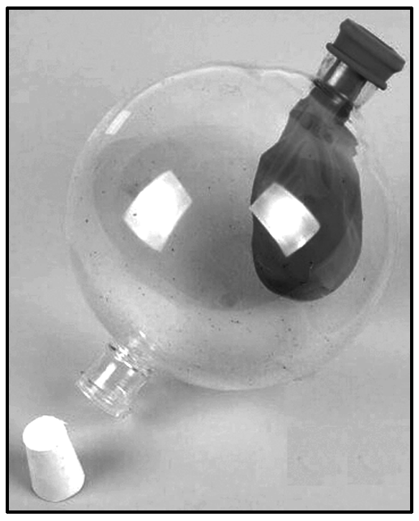
一、培养创新意识和创新思维
1．如图所示为中学物理课上一种演示气体定律的有趣仪器——哈勃瓶，它
是一个底部开有圆孔，瓶颈很短的平底大烧瓶。在瓶内塞有一气球，气
球的吹气口反扣在瓶口上，瓶底的圆孔上配有一个橡皮塞。在一次实验
中，瓶内由气球和橡皮塞封闭一定质量的气体，在对气球缓慢吹气过程中，当瓶内气体体积减小ΔV时，压强增大20%。若使瓶内气体体积减小2ΔV，则其压强增大 ( )
A．20% B．30%
C．40% D．50%
解析：气体做等温变化，由玻意耳定律得pV＝1.2p(V－ΔV)，pV＝p′(V－2ΔV)，解得p′＝1.5p，其压强增大50%，故D正确。
答案：D

Slide 50
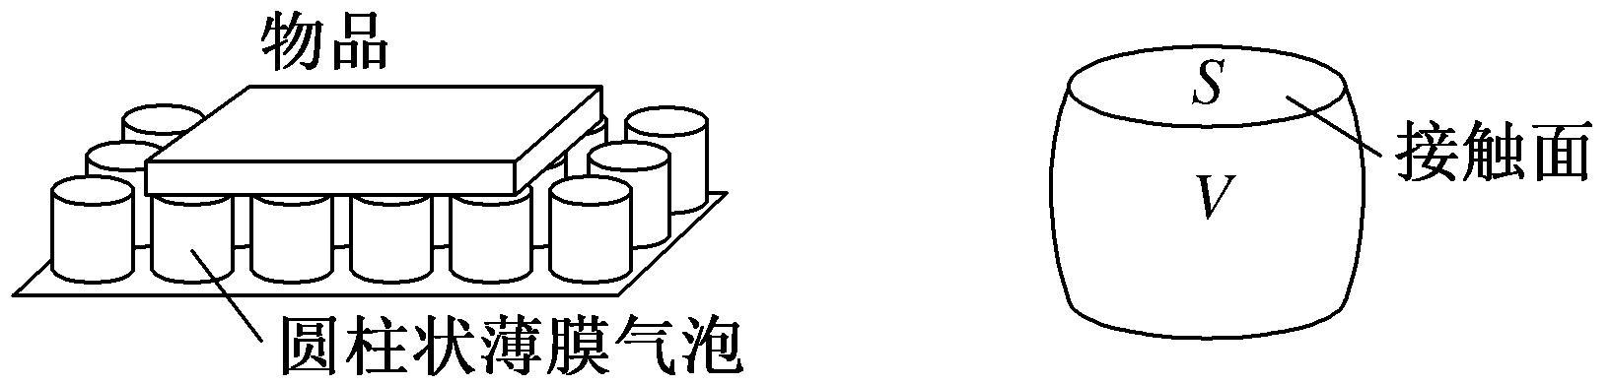
2．一种减震垫如图所示，上面布满了圆柱状薄膜气泡，每个气泡内充满体积为V₀、压强为p₀的气体。当平板状物品平放在气泡上时，气泡被压缩。若气泡内气体温度保持不变，当体积被压缩到V时，气泡与物品接触面的面积为S。求此时每个气泡内气体对接触面处薄膜的压力。

Slide 51
二、注重学以致用和思维建模
1．各种卡通形状的氦气球，受到孩子们的喜欢，小孩一不小心松手，氦气球就会飞向天空，上升到一定高度会胀破，这是因为 ( )
A．球内氦气温度升高 B．球内氦气压强增大
C．球外空气压强减小 D．以上说法均不正确
解析：气球上升，由于高空处空气稀薄，球外气体的压强减小，球内气体要膨胀，到一定程度时，气球就会胀破，故选C。
答案：C

Slide 52
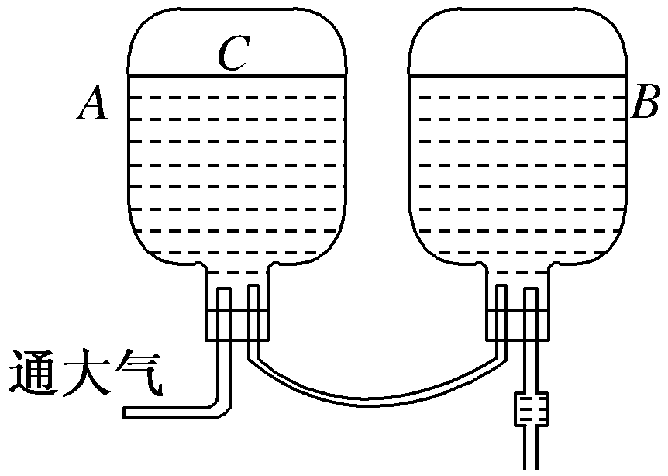
2．(多选)如图所示是医院给病人输液的部分装置示意图。在输液过程中，下列说法正确的是 ( )
A．A瓶中的药液先用完
B．当A瓶中液面下降时，B瓶内液面高度保持不变
C．随着液面下降，A瓶内C处气体压强逐渐增大
D．随着液面下降，A瓶内C处气体压强保持不变

Slide 53
解析：在药液从B瓶中流出时，B瓶中封闭气体体积增大，温度不变，根据玻意耳定律知，气体压强减小，A瓶中气体将A瓶中药液压入B瓶补充，所以B中流出多少药液，A瓶就会有多少药液流入B瓶，所以B瓶液面高度保持不变，直到A瓶药液全部流入B瓶，所以A瓶药液先用完，故A、B正确；A瓶瓶口处压强和大气压相等，但液面下降，药液产生的压强减小，因此A瓶内封闭气体压强增大，故C正确，D错误。
答案：ABC

Slide 54
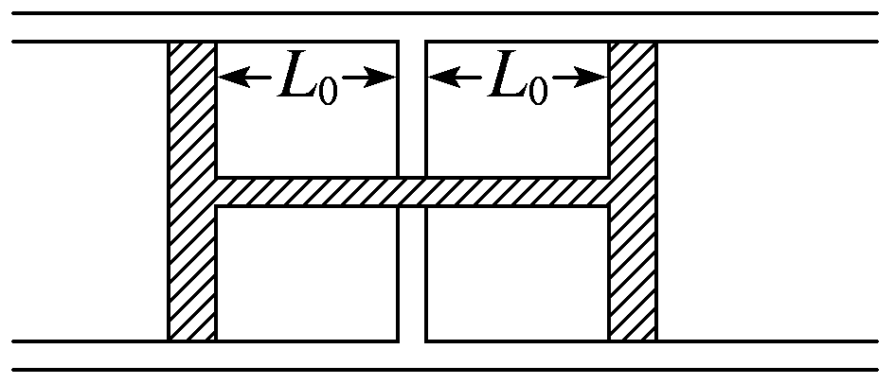
3．水平放置的气体阻尼器模型截面如图所示，汽缸中间有一固定隔板，将汽缸内一定质量的某种理想气体分为两部分，“H”型连杆活塞的刚性连杆从隔板中央圆孔穿过，连杆与隔板之间密封良好。设汽缸内、外压强均为大气压强p₀。活塞面积为S，隔板两侧气体体积均为SL₀，各接触面光滑。连杆的截面积忽略不计。现将整个装置缓慢旋转至竖直方向，稳定后，上部气体的体积为原来的，设整个过程温度保持不变，求：

Slide 55
(1)此时上、下部分气体的压强；
(2)“H”型连杆活塞的质量(重力加速度大小为g)。

Slide 57


“课时跟踪检测”见“课时跟踪检测（四）”
(单击进入电子文档)

Slide 58


